Slide 1



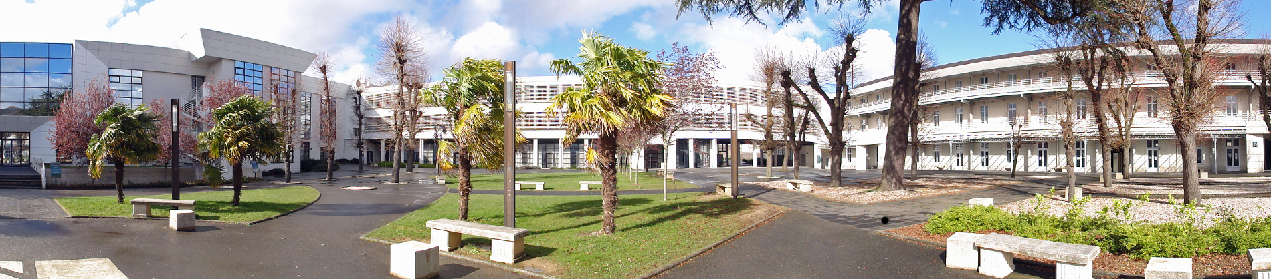

Lycée Eugène Livet Nantes
De la seconde à la Terminale
JOURNÉE PORTES OUVERTES
2024

Slide 2
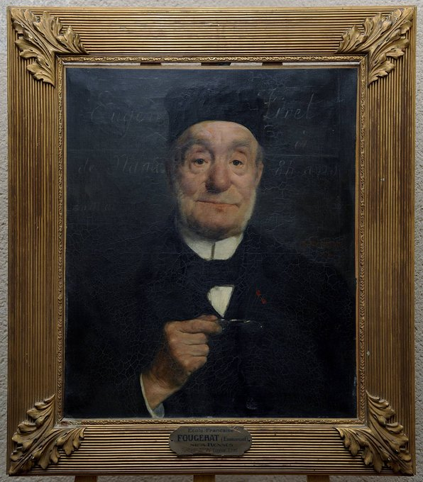
Lycée Eugène Livet Nantes
Un homme…
Eugène Livet, 1820-1913
Instituteur, un des pionniers de l’enseignement technique en France qui imagine un type de formation innovant et ambitieux.
« Cultiver l'esprit seulement n'est point suffisant : si l'esprit s'éclaire, s'ennoblit, le corps s'étiole ; si le corps seul agit, l'esprit s'engourdit, s'obscurcit »

Slide 3
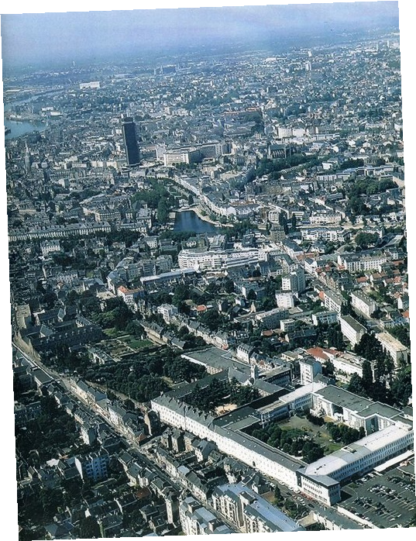
Lycée Eugène Livet Nantes
Une institution…
Institution fondée par Eugène Livet, elle se développe entre 1846 et 1898 avant d’être nationalisée.
Elle devient alors École Nationale Professionnelle
Lycée d’État en 1962, puis lycée technologique régional en 1985
Actuellement Lycée Général et Technologique

Slide 4
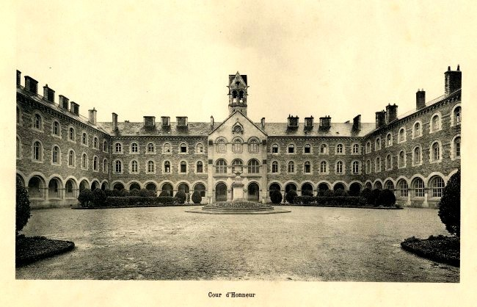
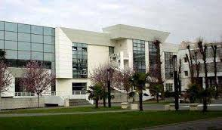
Lycée Eugène Livet Nantes
Un lieu…
Construction du Grand séminaire de 1850 à 1863
Installation de l’Ecole Nationale Professionnelle en 1910
Restructuration et construction des bâtiments de la cour élèves achevées en 1996

Slide 5
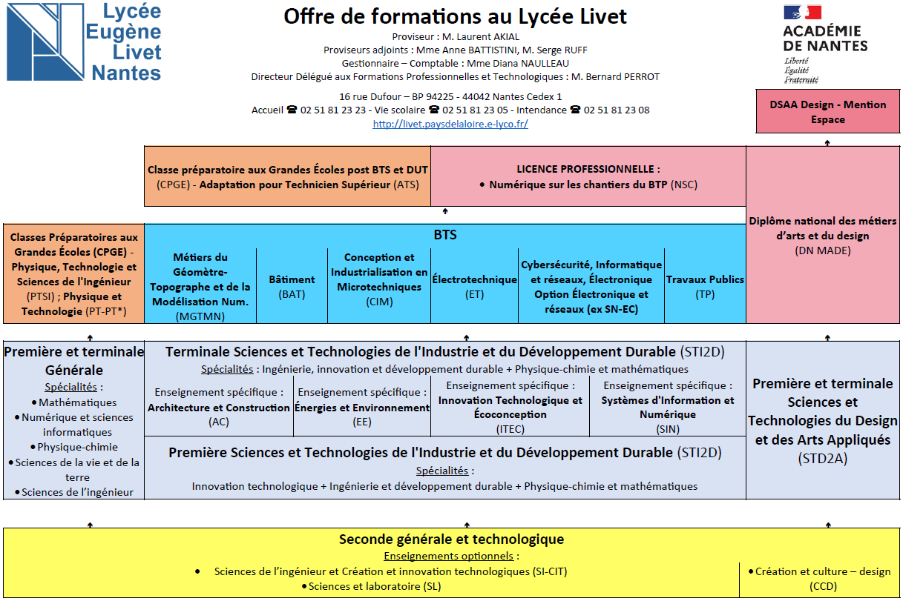
Euro et e-twinning

Slide 6
Les horaires en classe de seconde
Enseignements communs
Matière | Horaire hebdo.
Français | 4 h
Histoire-Géographie | 3 h
Langues vivantes A (anglais) et B (allemand, espagnol, italien) | 5 h 30
Sciences économiques et sociales | 1 h 30
Mathématiques | 4 h
Physique-chimie | 3 h
Sciences de la Vie et de la Terre | 1 h 30
Education Physique et Sportive | 2 h
Enseignement Moral et Civique | 18 h annuelles
Sciences numérique et technologie | 1 h 30
Accompagnement personnalisé
Accompagnement au choix de l’orientation
Heures de vie de classe
Enseignements optionnels
Dédoublements, co-enseignement, etc.
Organisation selon les choix pédagogiques arrêtés par l’établissement
Notes:
6
6
6

Slide 7
L’accompagnement des élèves
Au programme | Actuellement au lycée Livet
54 h de parcours orientation pour chaque élève | 1 h avec le professeur principal (et le professeur documentaliste) : méthodologie, entretiens individuels, projets de classe… Diverses actions d’orientation > possibilité d’intégrer BRIO en première/terminale.
Accompagnement personnalisé en français et mathématiques pour les élèves dont les besoins auront été détectés suite aux évaluations nationales
Heure de vie de classe, assurée par le professeur principal, en fonction des besoins | Au minimum 10 h de vie de classe dans l’année, en fonction des besoins.
Heures à effectifs réduits | Des groupes à effectif réduit en français, langues, disciplines scientifiques et options pour faciliter l’expression orale, la démarche expérimentale, le travail en groupe et le choix de la filière et des spécialités en première.
Notes:
7
7
7

Slide 8
Classe de seconde : contenus
Enseignements optionnels au lycée Livet
Tous les élèves en choisissent obligatoirement un
à l’inscription
Sciences de l’Ingénieur, Création et Innovation Technologique (SI-CIT, 1h30)
ou
Sciences et Laboratoire (SL, 1h30, contingentée 36 places, sélection par une commission, sur les résultats scolaires)
Création et Culture Design (6h)
Section contingentée, 30 places, affectation par la Dsden44, à saisir comme 1er voeu sur les téléservices, continuité sur 3 ans, de très rares possibilités de glissement depuis une autre voie
Les options ne conditionnent pas l’affectation dans un établissement.
Si vous ne relevez pas du secteur de recrutement du lycée, il faut faire
une demande de dérogation auprès du collège.
Notes:
8
8
8

Slide 9

Ouverture européenne
En seconde
Section Européenne :
Possibilité de postuler pour la section Euro anglais (35 places), uniquement pour les élèves qui choisissent SI-CIT.
    1h d’anglais Euro en plus du tronc commun (3h)
    1h de SI-CIT en anglais
Candidature lors de l’inscription, sélection des élèves par la commission à l’issue des inscriptions, à partir des bulletins trimestriels.
A l’issue de la seconde,
  en filière générale poursuite de l’Euro : 1h d’anglais et 1h de discipline en anglais (mathématiques actuellement),
  en filière technologique : 1h d’Enseignement Technologique en Langue Vivante (ETLV), dans le tronc commun
Projets Internationaux :
Projet e-twinning (18 places) : SI-CIT remplacé par SI-SVT
activité sur projet avec un partenaire européen
(Parme depuis plusieurs années)
Mobilités individuelles et de groupes Erasmus+
T.201
T.201
Notes:
9
9
9

Slide 10
Arriver en classe de seconde
En 3ème, la famille exprime des vœux d’orientation (grâce aux téléservices) et le conseil de classe de fin d’année accorde le passage en seconde générale et technologique
La famille demande l’affectation au lycée Livet (affelnet)
  avec dérogation si hors secteur
  suivant procédure particulière pour l’option Création Culture Design
  … dans la perspective de poursuivre en première …

Slide 11

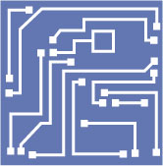



Quels Baccalauréats
au lycée Livet ?
Un baccalauréat général avec des spécialités scientifiques
Deux baccalauréats technologiques
  le baccalauréat STI2D avec une formation associant les domaines suivants :
  le baccalauréat STD2A
Innovation technologique et éco-conception
Systèmes d'information et numérique
Architecture et construction
Énergie et environnement
Design et arts
appliqués

Slide 12
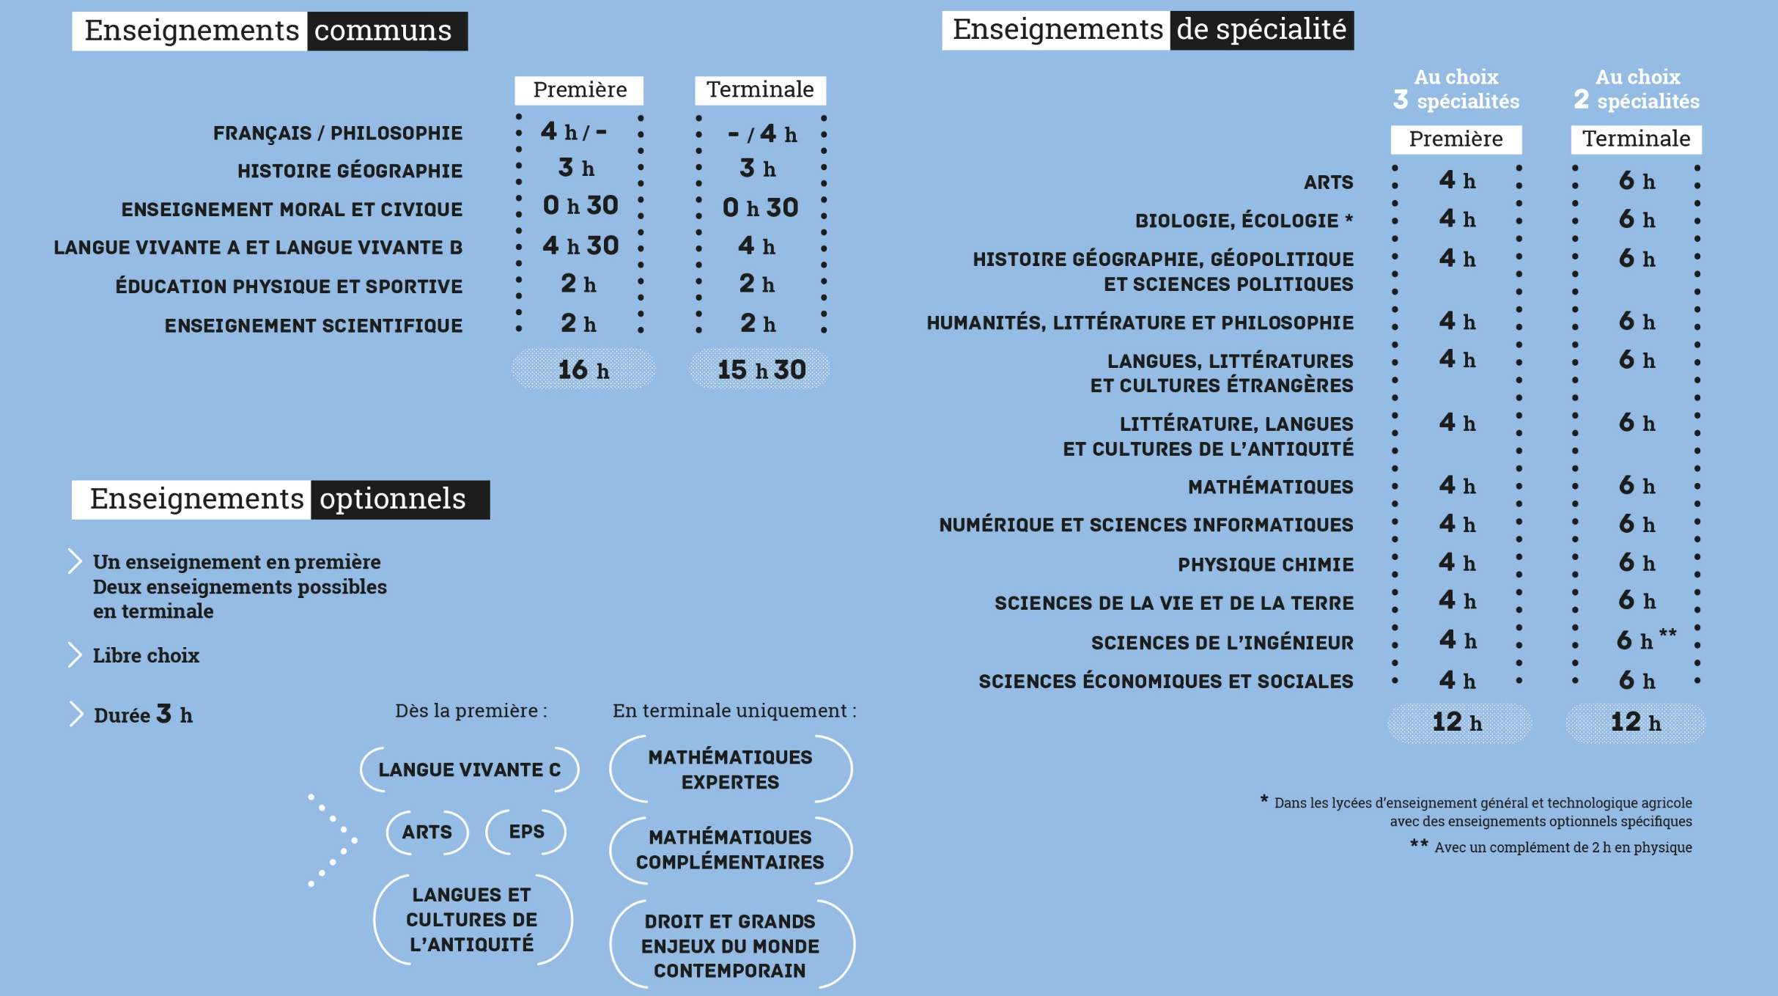
Le Bac Général
Section Euro

Slide 13
1ère Générale
Enseignements de Spécialité
3 au choix parmi :
  Mathématiques (4h)
  Physique-Chimie (4h)
  Sciences de la Vie et de la Terre – SVT (4h)
  Numérique et Sciences Informatiques – NSI (4h)
  Sciences de l’Ingénieur – SI (4h)
En classe de terminale, les élèves ne doivent conserver
que deux spécialités (6h chacune)
2 options facultatives proposées en terminale :
  soit maths expertes (pour ceux qui ont gardé la spécialité maths)
  soit maths complémentaires (pour ceux qui ont arrêté la spécialité)
Pour toutes et tous
T101-103-108
S.124 – S.126
T101-103-108

Slide 14
1ère STI2D
Enseignements de Spécialité
Innovation Technologique (3h) :
  Créativité, approche design et innovation pour répondre à un besoin, développer l’esprit critique et travailler en groupe.
Ingénierie & Développement Durable (9h) :
  Intégrer les contraintes techniques, économiques et environnementales dans la réalisation des produits. Prendre en compte le triptyque « Matière – Energie – Information » dans une démarche d’éco-conception.
Physique-Chimie et Mathématiques (6h) :
  Donner aux élèves une formation scientifique solide les préparant à la poursuite d’études.

Slide 15
Terminale STI2D
Choix d’un enseignement spécifique
La spécialité Physique-Chimie et Mathématiques demeurent.
La spécialité Ingénierie, Innovation et Développement Durable (2I2D) comprend des connaissances communes et des connaissances propres à chacun des champs technologiques.
L’élève devra choisir l’un de ces 4 champs (=enseignement spécifique) parmi
  Architecture et Construction
  Energie et Environnement
  Innovation Technologique et Eco-conception
  Systèmes d’Information et Numérique
B092-B093
T.111
T.015
T.203

Slide 16
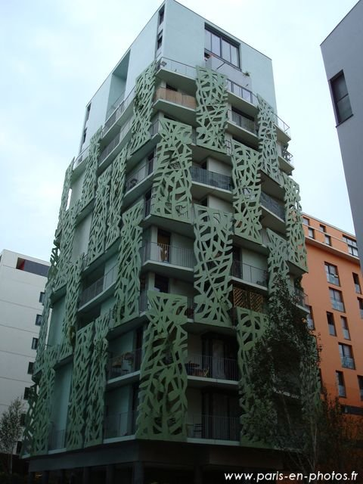
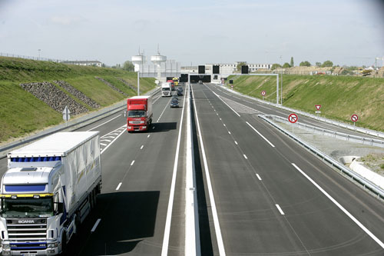
Bac STI2D
Architecture et Construction
B092-B093
Dans l’enseignement spécifique architecture et construction, les élèves apprennent à concevoir et proposer un projet de construction. Ils recherchent les solutions techniques dans le respect de la réglementation, des contraintes économiques et environnementales.

Slide 17
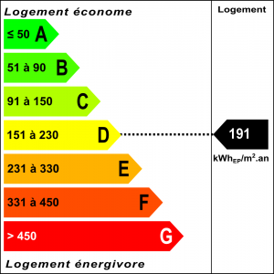
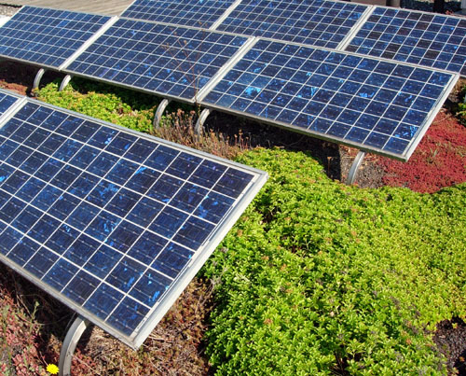
Bac STI2D
Energie et Environnement
T.111
L’enseignement spécifique énergies et environnement permet aux élèves de comprendre le concept d'efficacité énergétique et l'impact des systèmes de transport de l'énergie sur l'environnement. Ils étudient également la gestion, la distribution et l'utilisation de l'énergie. La problématique de l'optimisation de l'énergie est également abordée.

Slide 18
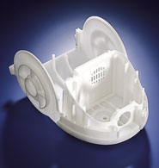
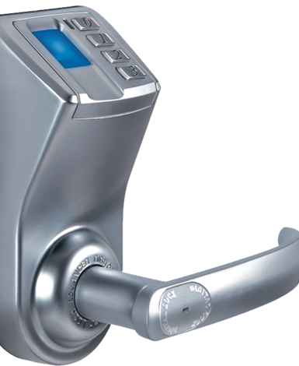
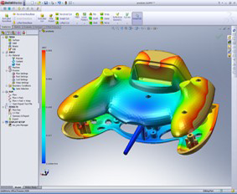
Bac STI2D
Innovation Technologique et Eco-Conception
T.015
La conception de produit est au cœur des enseignements de l’enseignement spécifique ITEC.
Les activités portent sur l'analyse et la conception de produits dans le respect d'une démarche de développement durable. Les élèves expérimentent la création de produits ergonomiques.

Slide 19
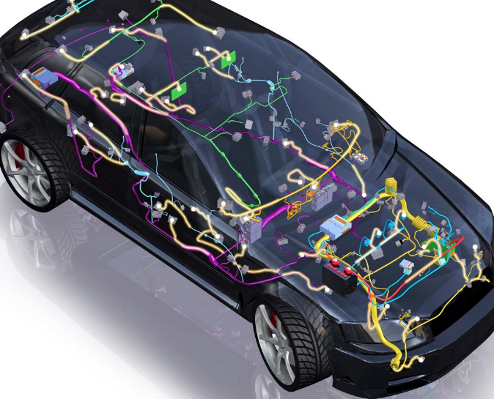
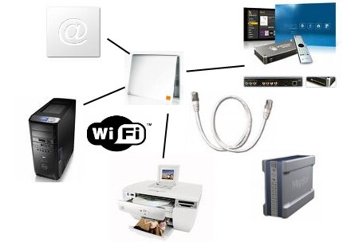
Bac STI2D
Systèmes d’Information et Numérique
T.203
Expérimentation et analyse de la chaîne d’acquisition, de traitement et de transport de l’information de systèmes communicants en réseau.
Dans les secteurs d’activités comme l’aéronautique, l’espace, l’automobile, les télécommunications, la santé, la domotique ou encore la sécurité.

Slide 20
L’orientation de seconde en 1ère générale
A la fin du 1er semestre, chaque élève indique les enseignements de spécialité proposés dans l’établissement et susceptibles de l’intéresser.
Un élève du lycée qui choisit une spécialité non proposée à Livet devra changer d’établissement. Il n’est pas possible de suivre une spécialité à distance ni dans un autre établissement. Il est important d’en discuter avec le PP.
Un élève extérieur peut postuler sur les spécialités rares (SI, NSI) sur places vacantes (commission en fin d’année)
Le conseil de classe émet des recommandations sur ces souhaits, en fonction du potentiel de l’élève. Ces pistes font l’objet d’échanges entre la famille, l’élève et l’équipe éducative pour aboutir, après avis du conseil de classe de fin d’année, au choix de 3 spécialités pour la classe de 1ère générale.

Slide 21
L’orientation de seconde
en 1ère technologique
A la fin du 1er semestre, chaque élève indique la ou les voies technologiques susceptibles de l’intéresser.
Un élève extérieur peut postuler en STI2D.
En STD2A, les places sont prioritairement réservées aux élèves ayant suivi l’option de seconde CCD.
Il est possible de demander le passage dans plusieurs voies différentes, générale et technologiques. Le conseil de classe de fin d’année se prononce alors sur chaque voie. Mais il faudra choisir lors de la demande d’affectation (voie et établissement)
L’affectation en série technologique est prononcée par le Rectorat (DSDEN), en fonction des résultats si les demandes sont trop nombreuses (ce qui n’est en général pas le cas en STI2D au lycée Livet)

Slide 22
Ouverture européenne et internationale
En première générale, possibilité d’intégrer la section Euro anglais prioritairement pour les élèves issus d’une 2nde Euro, en fonction des places disponibles.
    1h d’anglais Euro en plus des heures du tronc commun
    1h d’enseignement en Disciplines Non Linguistiques (DNL) : actuellement mathématiques en anglais, ouverture en plus prévue en SVT
Projets de séjours ou d’échanges européens
T.201
T.201

Slide 23
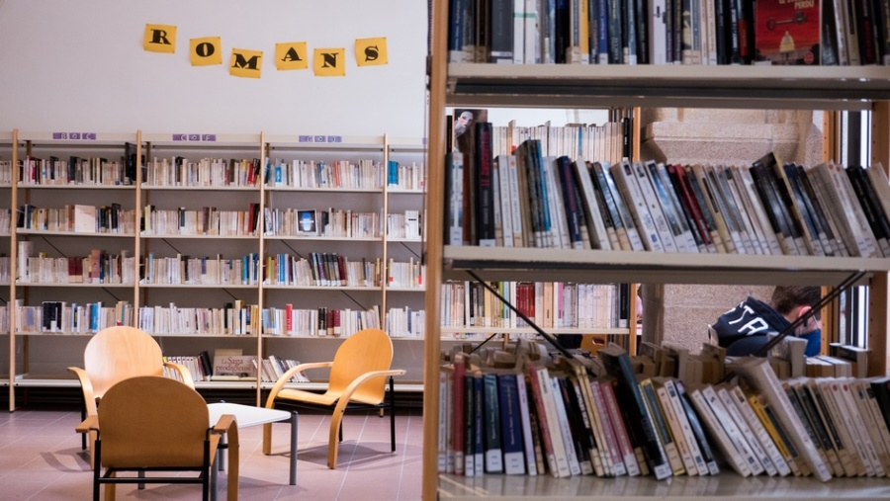
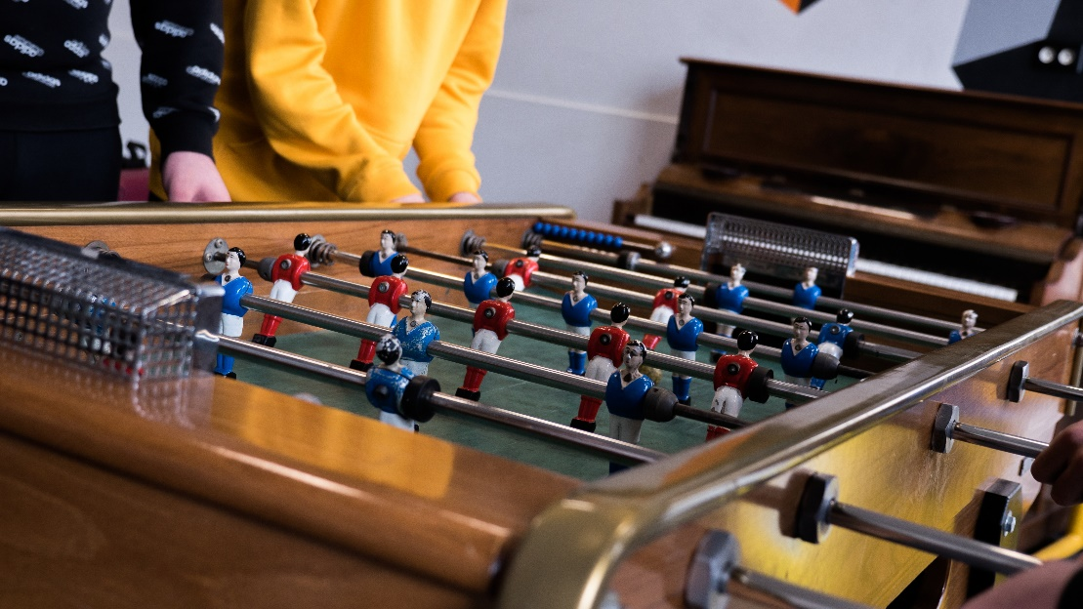
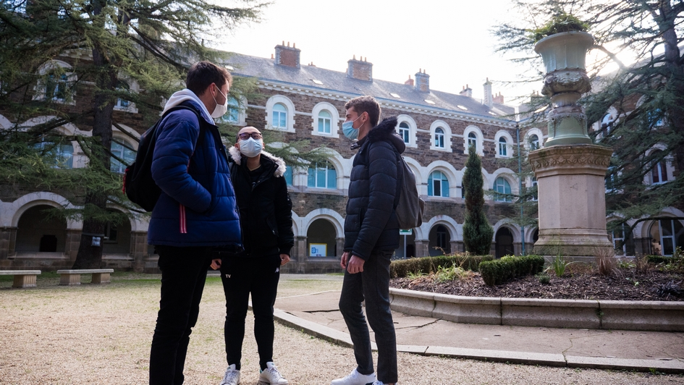
Livet, c'est aussi...
Un C.D.I. qui accueille les élèves dans un cadre de travail agréable
Un internat filles et garçons
La maison des lycéens (MDL) regroupant différents clubs et évoluant régulièrement à l’initiative des élèves

Slide 24


Livet, c'est aussi...
  L’engagement des élèves :
  Day’ferences
  Actions et semaine du Développement Durable
  Cordée de la Réussite Brio
  Etc…

Slide 25
Entrée en 2nde ou en 1ère
au lycée Livet
Démarches administratives
Educonnect, Affectations, Inscriptions
Demi-pension, internat, bourses
Choix des options
Besoins particuliers, PAP, PAI, PPS
Etc…
Toutes les réponses individuelles à vos questions à l’ « Accueil Galerie Husson »
(cour d’honneur, à gauche en entrant dans le lycée)
Notes:
25
25
25

Slide 26
Lycée Eugène Livet Nantes
Merci de votre attention
Site du lycée : https://livet.paysdelaloire.e-lyco.fr/
Bonne visite !

